Slide 2
«Площади плоских фигур»

Slide 3
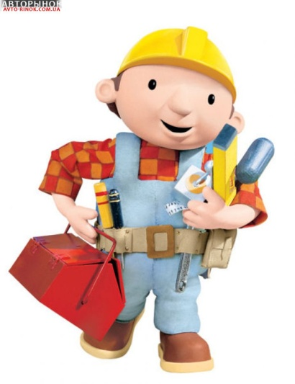

Slide 4
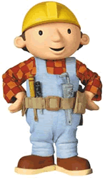
1. Найдите площадь треугольника АВС.
В
А
С

Slide 5
2. Найдите площадь трапеции АВСD.
B
C
D
А

Slide 6
3. Найдите площадь треугольника АВС.
В
А
С

Slide 7
4. Найдите площадь треугольника АВС.
В
С
А

Slide 8
6. Найдите площадь параллелограмма АВСD.
А
В
D
С

Slide 9
7. Найдите площадь ромба АВСD.
В
А
С
D

Slide 10
ПАРКЕТЫ
Паркетом на плоскости называется такое заполнение плоскости многоугольниками, при котором любые два многоугольника либо имеют общую сторону, либо имеют общую вершину, либо не имеют общих точек.
Паркет называется правильным, если он состоит из правильных многоугольников, и вокруг каждой вершины правильные многоугольники расположены одним и тем же способом.
Примеры правильных паркетов дают заполнения плоскости: а)квадратами; б) правильными треугольниками; в) правильными шестиугольниками.
Notes:
В режиме слайдов ответы появляются после кликанья мышкой

Slide 11
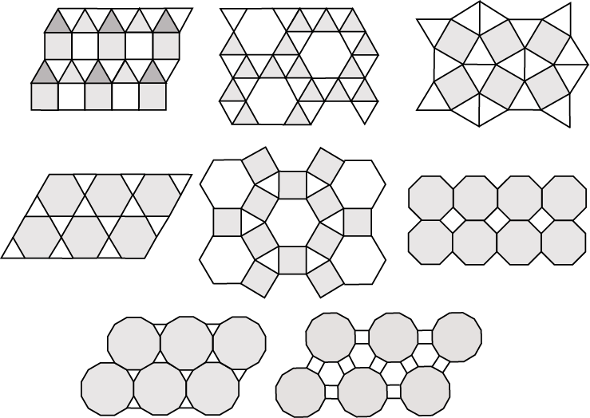
Правильные паркеты
На рисунках представлены фрагменты правильных паркетов, составленных из правильных многоугольников с разным числом сторон. . Простейшие паркеты были открыты пифагорейцами около 2500 лет тому назад. Тетрадный лист в клеточку представляет собой простейший паркет
Notes:
В режиме слайдов ответы появляются после кликанья мышкой

Slide 12
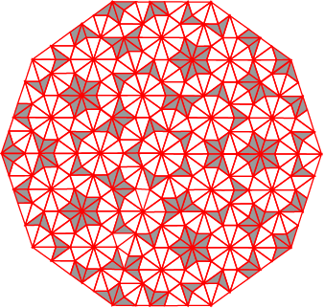
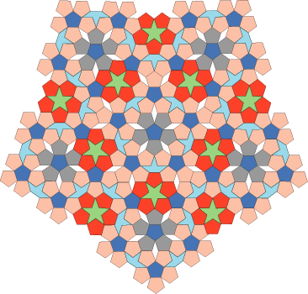
Мозаики Пенроуза
Примерами более сложных паркетов из многоугольников являются мозаики Роджера Пенроуза.
Notes:
В режиме слайдов ответы появляются после кликанья мышкой

Slide 13
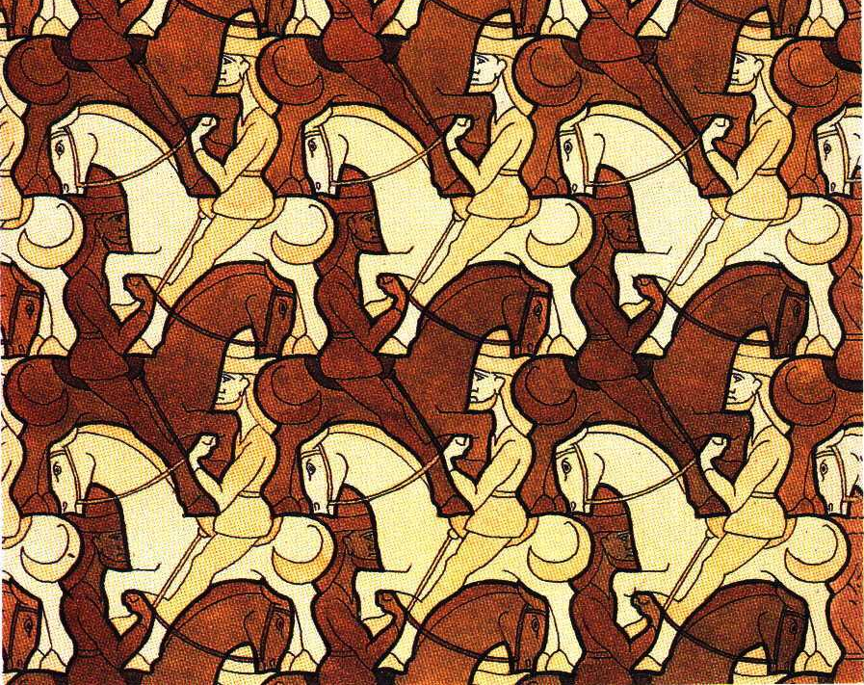
Картины М. Эшера
Паркетам посвящены несколько картин голландского художника Мариуса Эшера (1898-1972).
Notes:
В режиме слайдов ответы появляются после кликанья мышкой

Slide 14
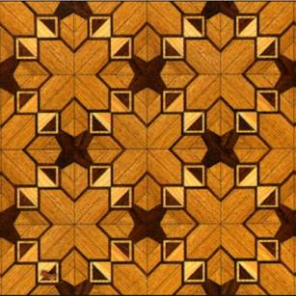
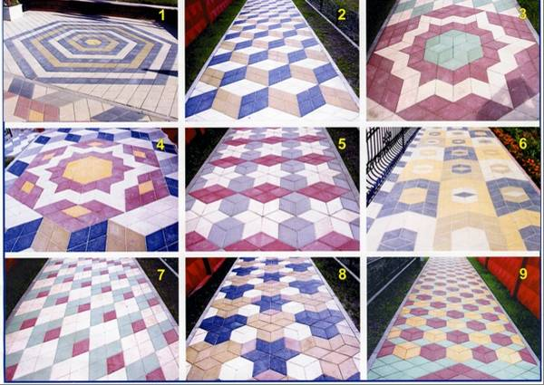
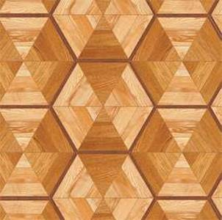
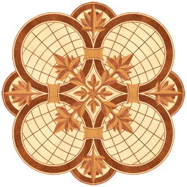
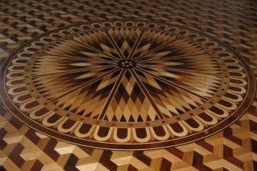
Паркетом называют заполнение плоскости одинаковыми фигурами которые не перекрывают друг друга и не оставляют на плоскости пустого пространства

Slide 15
Практическая работа№1
Требуется выполнить работу по настилке паркетного пола в комнате размером 5,75 м X 8 м. Паркетные плитки имеют форму прямоугольных треугольников, параллелограммов и равнобоких трапеций. Размеры плиток в сантиметрах указаны на рисунке.
Паркет укладывается в ряды так, что параллелограммы и трапеции чередуются, а треугольников в одном ряду всего два .

Slide 16
5,75 м=575см
8 м=800см
Площадь одного треугольника: SΔ=½ a b=½х20х15=150см².
Площадь двух треугольников:
300 см².
Площадь параллелограмма: Sпар= aha=20х35=700см².
Площадь трапеции:Sтрап= ½ (a+b)h=½(20+50)х20=700см²
Площадь одной полосы: Sполосы=ah=575х20=11500см²
Площадь всей комнаты Sком= ab=575х800=460000см²
Количество полос в зале: Sком :Sполосы=460000:11500=40шт
Число параллелограммов и трапеций в одной полосе:
( Sпол –S2Δ): Sтрап=(11500-300):
700=16шт.
Всего треугольников:40х2=80шт.
Всего параллелограммов:
40х8=320шт.
Всего трапеций:40х8=320шт.
Проверка
Площадь комнаты: Sком= ab=575х800=690000см²
Площадь одной полосы: Sполосы=ah=575х20=11500см²
Количество полос: Sком :Sполосы=460000:11500=40шт.
Поэтому площадь комнаты равна площадь одной полосы умножить на количество полос 460000=11500х40

Slide 17
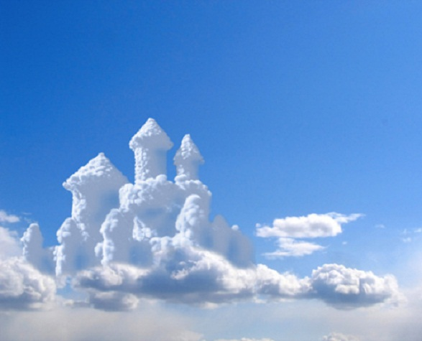

Slide 18
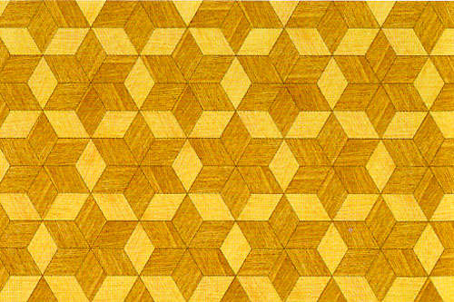
Практическая работа №2
p
n
c
d
m
b
a
a
Рассчитайте, сколько потребуется рулонов обоев для оклейки комнаты, если длина одного рулона 10 м при ширине 1м(при ширине 53см),а комната имеет следующие размеры:
a-5,75м; b-8м; c-3м; d-2м; p-2м; m-2м; n-1м

Slide 19
Практическая работа №2 (Расчет )
S окна=Pxd=2x2=4(кв.м)
S двери=mxn=2x1=2(кв.м)
Sстен=(2xbxc+2xaxc)-(Sокна+Sдвери)=(2х8х3+2х5,75х3)-(4+2)=
(48+34,5)-6=82,5-6=76,5(кв.м)
Sобоев в одном рулоне=10х1=10(кв.м)
Nчисло рулонов=Sстен:Sобоев в одном рулоне=76,5:10=7,65.
Ответ: Потребуется 8 рулонов
Sобоев в одном рулоне=10х0,53=5,3(кв.м)
Nчисло рулонов=Sстен:Sобоев в одном рулоне=76,5:5,3=14,4…
Ответ: Потребуется 15 рулонов

Slide 20
Практическая работа №2
p
n
c
d
m
b
a
a

Slide 21
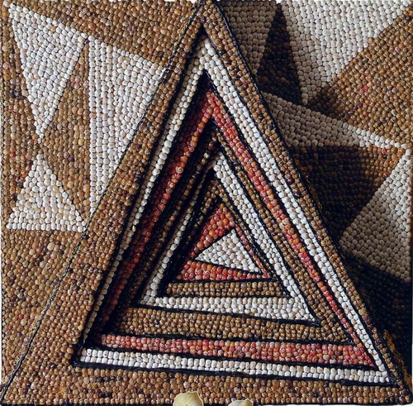
Проверка творческого домашнего задания (декоративное панно)
Дано:
Равнобедренные прямоугольные треугольники, боковая сторона которых равна 8см
(10 треугольников)
Из этих треугольников составить:
ромб – с площадью 128 кв.см,
прямоугольник – с площадью 128 кв.см,
квадрат – с площадью 256 кв.см,
параллелограмм – с площадью 192кв.см,
трапецию – с площадью 192кв.см.

Slide 22
Домашнее задание
1.По учебнику:
пункт 50-53, №455,№456
2.Изобразите паркет составленный из шестиугольников, равных данному. Раскрасьте шестиугольники в три цвета так, чтобы соседние шестиугольники были окрашены разными цветами.

Slide 23
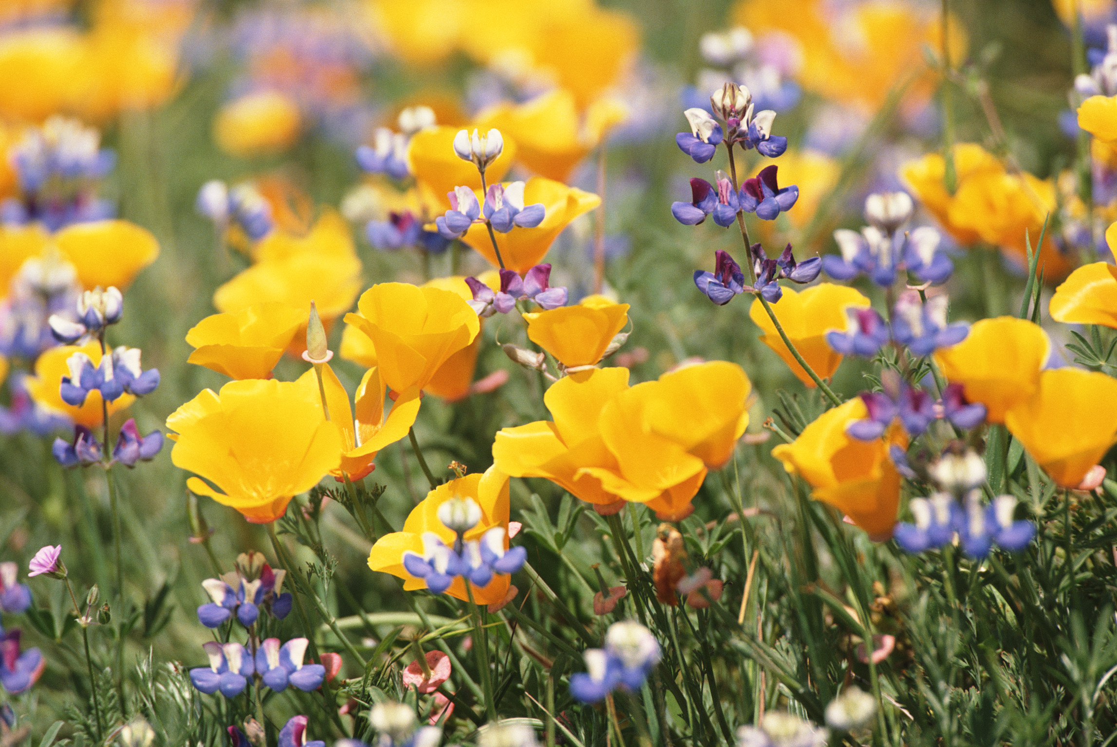
СПАСИБО
ЗА
УРОК

